Slide 1

[ ]
결과 정리

Slide 2
Smile구조 및 fingerprint
Smiles이란?
-알파벳과 특수문자들로 이루어진 String으로 분자구조를 표현하는 방식
문제점 : String이기에 어떤 원소를 시작점으로 잡는지에 따라 같은 분자구조에서 여러 개의 SMILES표현이 가능하다.
Morgan
-위의 문제점을 해결하기 위해 쓰는 algorithm.
-iteration을 통해 각 분자에 고유한 숫자를 asign한다.
-이러한 고유한 숫자는 각원자들의 connectivity 값이며 이값을 기준으로 원자들의 번호를 정하여 SMILES구조를 표현할수있다.
Fingerprint
기본적으로 화학언어는 2D diagram 을 이용하는데 이는 직관적이나 컴퓨터로 계산할때 느림. 즉 컴퓨터에서 계산을 좀더 용이하게 하기 위해서 String이나 백터로 표현하는것. 이때 Fingerprint는 분자들간 구조의 유사도를 백터형식으로 표현해주는것.

Slide 3
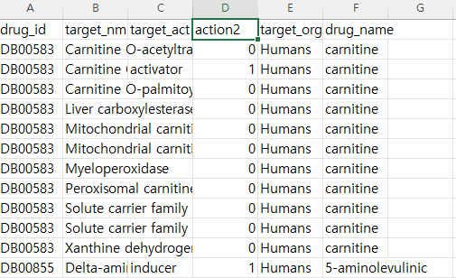
Input 값 정리
drug_target_v2파일에서 action2정보를 통한 타니모토 유사도를 구함
부작용을 기준으로 하여 drug_name을 가져와 smile구조로 변경
약물의 승인날짜를 기준으로 정렬(승인날짜가 없을시 제외시킴)
정렬된 smile구조를 fingerprint로 변환후 tanimoto 계수를 통해 유사도 행렬 사용
위의 두 데이터를 오토인코더를 통해 각각 3435차원에서 64차원, 331차원에서 64차원으로 줄인후 concat함수를 통하여 결합
Output은 부작용 유무를 1과 0으로 나타냄
Data_target_v2

Slide 4
사용한 모델
MLP
Lgb
Xgboost
Mlp+lgb
AutoEncoder
Decision Tree
Randomforest
Svm
Twotower
logistic
Linear regression
Rnn
Lstm

Slide 5
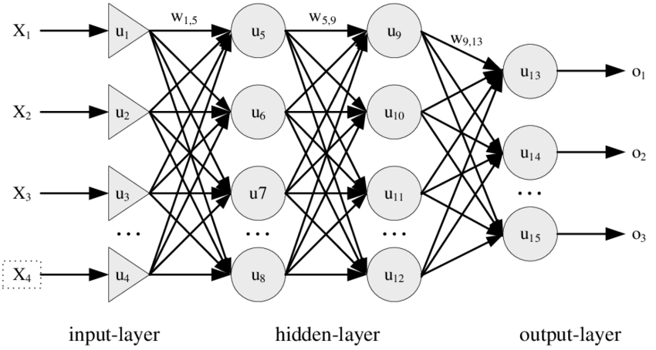
Mlp 모델
mlp 모델이란?
Multi layer perceptron의 약자로서 layer를 쌓아 학습을 시키는 모델이다.

Slide 6
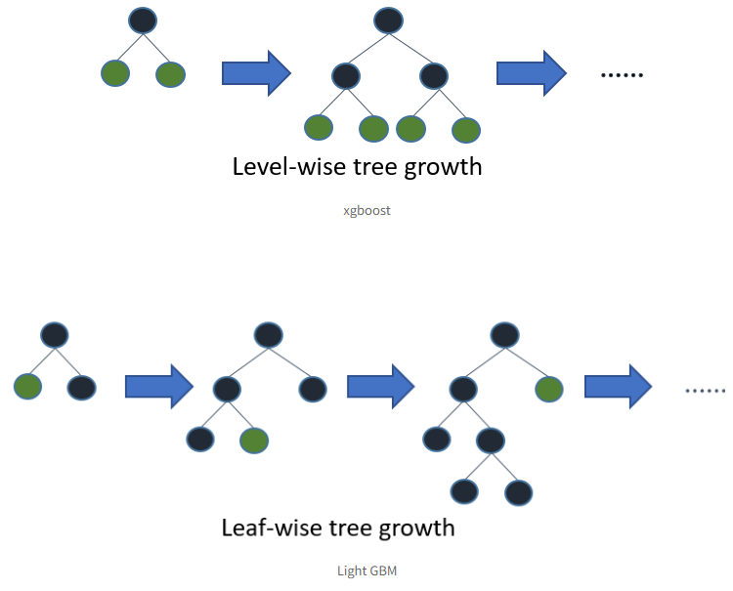
트리기반 모델
트리 모델이란?
데이터에 있는 규칙을 학습을 통해 자동으로 찾아내 트리 기반의 규칙을 만드는 것. 즉, 데이터를 적절한 분류 기준 값에 따라 몇 개의 소집단으로 나누는 것 이다.

Slide 7
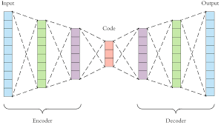
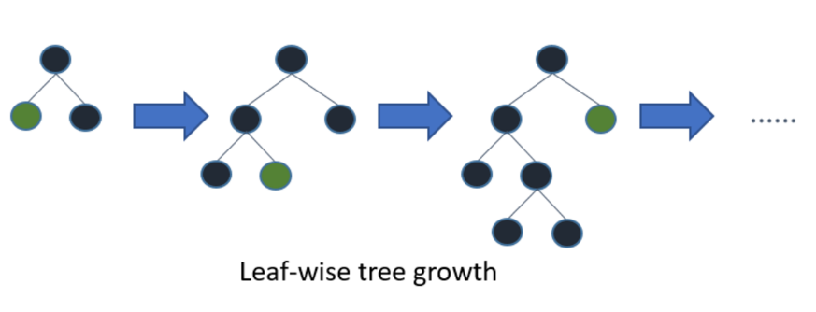
Lgb 학습구조
Target-action: 3435->64차원
Smile구조: 331-> 64차원
Auto encoder
n_tree = [10,20, 30,40,50,60,70,80]
l_rate = [0.3, 0.4, 0.5,0.7,0.9]
m_depth = [5, 7, 10, 15, 20]
L1_norm = [0.3, 0.5, 0.8, 1]
Light gbm

Slide 8
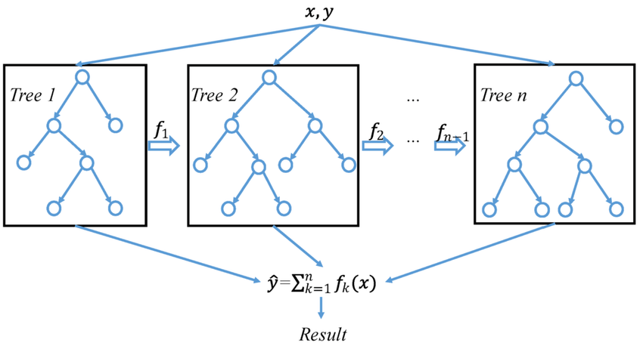
Xgboost 학습구조
Target-action: 3435->64차원
Smile구조: 331-> 64차원
Auto encoder
n_tree = [10,20, 30,40,50,60,70,80]
l_rate = [0.3, 0.4, 0.5,0.7,0.9]
m_depth = [5, 7, 10, 15, 20]
L1_norm = [0.3, 0.5, 0.8, 1]
xgboost

Slide 9
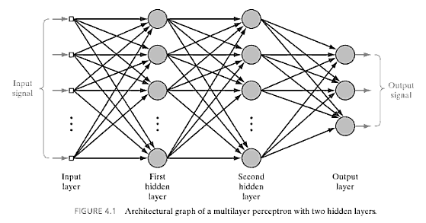
MLP 학습구조
Target-action: 1024->512->256->128->64->1
Auto encoder
2083->1
Multi layer perceptron

Slide 10
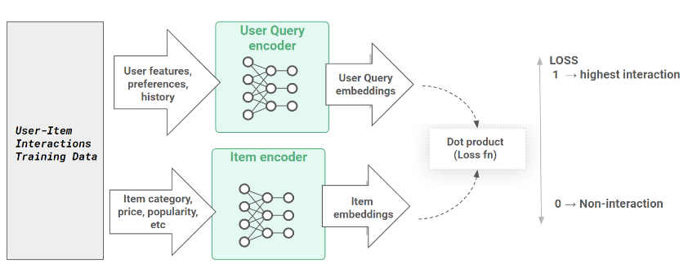
Two tower 학습구조
Target-action: 809->400->200->100->50
Smiles : 400->200->100->25
Auto encoder
50+25->30->10->1
Two tower

Slide 11
모델 값 정리
 | mlp-fpmatrix_09_25 | mlp-target_action_10_01 | Past-lgb-AE-5fold(6번) | lgb-target-action-tani-past-kfold | Xg-target-action-tani-past-kfold | Mlp-twotower -5fold-tani
accuary | 0.671875 | 0.6931491613388061 | 0.6287878787 | 0.7272727272727273 | 0.6666666666666666 | 0.7083
f1socre | 0.0 | 0.0 | 0.6711409 | 0.5714285714285715 | 0.44999999999999996 | 0.5806451612903226
CM | [[129 0] [ 33 0]] | [[113 0] [ 29 0]] | [[33 27] [22 50]] | [[72 13] [23 24]] | [[70 15] [29 18]]
Mlp-two tower 학습구조
400->300->200->100->50->25->10->1
*이 위를 제외한 다른 모델들은 f1이 0.0으로 학습이 안되어 제외함

